Slide 1
Complex Regional Pain Syndrome σε παιδιατρικούς ασθενείς
Πολυξένη Πρατσίδου-Γκέρτση
Πανεπιστημιακός Υπότροφος
στην Παιδιατρική Ρευματολογία ΑΠΘ

Slide 2
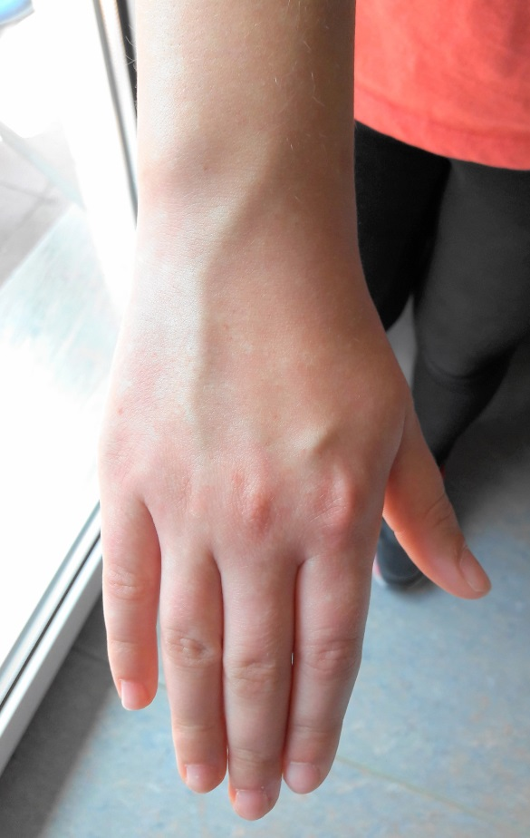
1^{η} περίπτωση
Γιάννα 11 χρ, μεσαίο παιδί (αδελφή 14χρ, αδελφός 8χρ )
«Ιδιάζον» εξάνθημα Δε αντιβραχίου και άκρας χειρός από 2μήνου….
Εμφανίζεται
με τη φορά
της βαρύτητας…
Υπόχρωες κηλίδες…
Ερύθημα

Slide 3
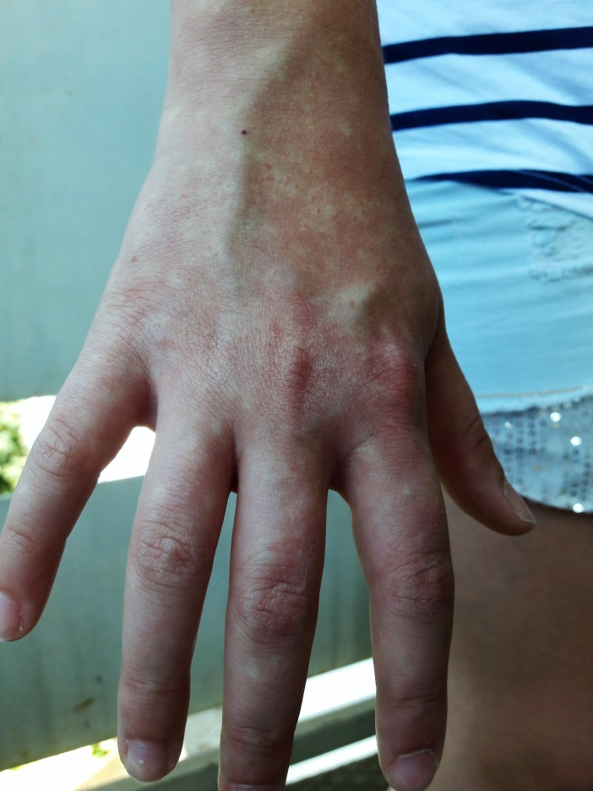
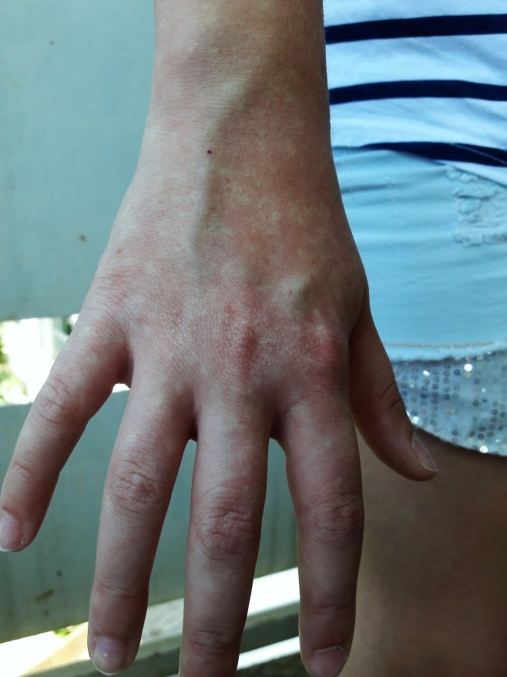
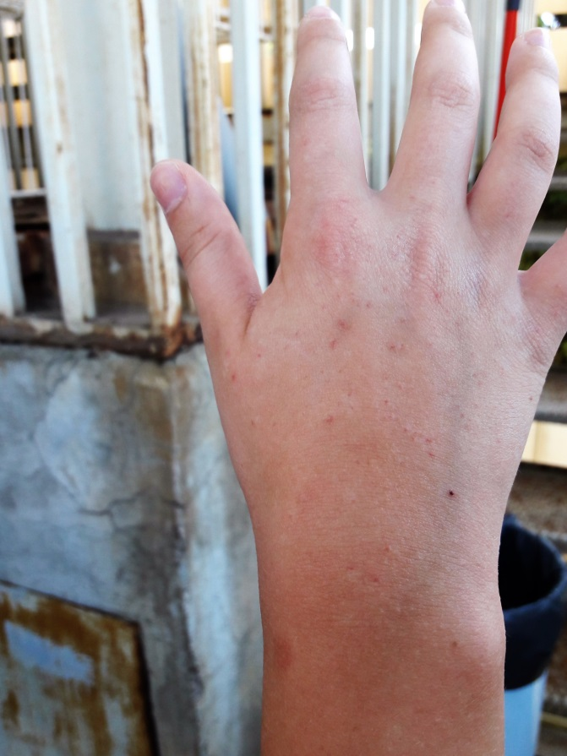
Επισκόπηση εξανθήματος
Υπόχρωες κηλίδες <0.5 cm
3. Μικροκηλιδώδες εξάνθημα + πετέχειες
4. Υποχωρεί
σε θέση ανύψωσης (αντιβαρύτητα)

Slide 4
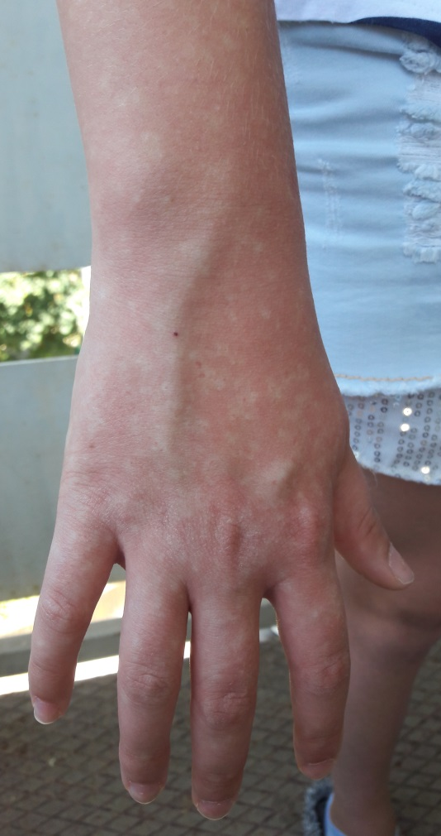
Πρόκληση εξανθήματος… 2^{η} φορά….

Slide 5
Video

Slide 6
Συνοδά συμπτώματα…
Προ 5ημέρου:+ σύστοιχες επώδυνες αιμωδίες…
Ατομικό ιστορικό: Κεφαλαλγία Αρ βρεγματικά, χωρίς:
ενδείξεις ενδοκράνιας υπέρτασης
χωρίς περιορισμό δραστηριοτήτων
Κάταγμα δε χεριού σε ηλικία 5χρ

Slide 7
1^{η} περίπτωση
Γιάννα 11 χρ, μεσαίο παιδί (αδελφή 14χρ, αδελφός 8χρ )
«Ιδιάζον» εξάνθημα Δε αντιβραχίου και άκρας χειρός από 2μήνου
Υπόχρωες κηλίδες <0.5 cm,
μικροκηλιδώδες εξάνθημα,
συνοδές πετέχειες …εμφανίζεται με τη φορά της βαρύτητας
Υποχωρεί σε θέση ανύψωσης (αντιβαρύτητα)
Προ 5ημερου:+σύστοιχες επώδυνες αιμωδίες…
Ατομικό ιστορικό: Κεφαλαλγία Αρ βρεγματικά χωρίς ενδείξεις ενδοκράνιας υπέρτασης…ούτε περιορισμού δραστηριοτήτων

Slide 8
Διερεύνηση…. (1)
Χωρίς διαφορά θερμοκρασίας Δε και Αρ άνω άκρου
Ψηλαφητές σφύξεις άνω/ κάτω άκρων, σφύξεις 88/min,
ΑΠ 111/66, χωρίς σημαντική διαφορά στα 2 άνω άκρα ή άνω/ κάτω άκρα.
Νευρολογική εξέταση: ήπια υπαισθησία άνω άκρου(???), Μυικός Τόνος κφ

Slide 9
Διερεύνηση…. (2)
Εργαστηριακός έλεγχος: κφ
Εργαστηριακά
Hb/Ht | 13.3/42.2 | LDH | 213
ESR | 10 | CPK | 130
CRP | <3.17 | Aλκ φωσφ | 315
Γ.ούρων | κφ | ΑΝΑ | αρνητ
κρεατινίνη | 0.78 | pANCA/cANCA | Αρνητ (<7)
ουρία | 34 | ΑντικαρδιολιπίνηςΙgG+β2GP1 | 5κφ (<5)
SGPT/SGOT | 24/29 | ΑντικαρδιολιπίνηςΙgΜ+β2GP1 | 3.4 κφ (<5)
Ca/P | 9/4 | TSH, FT3/FT4 | κφ όρια
K/Na | 4,2/139

Slide 10
Διερεύνηση…. (3)
Εργαστηριακός έλεγχος: κφ
MRI εγκεφάλου: Δομές αμετάθετες, απουσία εμπλουτισμού…
TRIPLEX Δε αντιβραχίου: Βραχιόνιας, κερκιδικής, ωλένιας αρτηριών με καλές ταχύτητες και κυματομορφές χωρίς διαφορά από ΑΡ
Παιδοψυχιατρική εξέταση… χωρίς σημαντική νοσολογία….
Δεν παρουσίασε νέα συμπτωματολογία στη νοσηλεία

Slide 11
Οδηγίες
Φυσικοθεραπείες
Παρακολούθηση από παιδοψυχιάτρους
Arcoxia 60mg: 14ημ (ανέφερε περιοδικό πόνο)….
Δεν ανέφερε υποτροπή

Slide 12
2^{η} Περίπτωση
Γιολάντα 16 χρ: Πόνος Αρ καρπού με έναρξη προ 12μηνου
Aτομικό ιστορικό:
Perthes 4χρ (αποκατάσταση)
υπεριλιπιδαιμία
Οικογεν. ιστορικό:
Hashimoto: Μητέρα+γιαγιάδες, ΡΑ μητρική γιαγιά
Υπερλιπιδαιμία: μητέρα & αδελφή

Slide 13
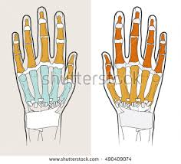
Ευρήματα 1^{ης} εξέτασης
Αρθρίτιδα:
αρ καρπού, ΜΚΠ: Δε 5^{ου}, 4^{ου} Αρ
Αγκυλωμένη ΑΜΣΣ
ΑΝΑ, Β27 : neg,
Οφθαλμολογική εξέταση: αρνητική για ραγοειδίτιδα
Αγωγή: MTX sc και φυσιοθεραπεία….
Χ
Χ
Χ

Slide 14
Πορεία νόσου….
GES
Δυσανοχή ΓΕΣ
Σχολικός χορός
Lefl+Etanercept
ΜΤΧ sc + φυσιο
ΜΤΧ ➔Lefl
Lefl+ADA
ACRped 50
ACRped 70
Δγν
9 mo
15 mo
21 mo
36 mo
χρόνος (mo)
33 mo

Slide 15
Πορεία νόσου….
GES
Δυσανοχή ΓΕΣ
Σχολικός χορός
ΜΤΧ sc + φυσιο
ΜΤΧ ➔Lefl
Δγν
9 mo
15 mo
21 mo
36 mo
χρόνος (mo)
33 mo
Ενεργότητα
+ 2 TMJ

Slide 16
Πορεία νόσου….
Δυσανοχή ΓΕΣ
ΜΤΧ sc + φυσιο
ΜΤΧ ➔Lefl
Lefl+ADA
Δγν
9 mo
15 mo
21 mo
36 mo
χρόνος (mo)
33 mo
Ενεργότητα
+ 2 TMJ
Ενεργότητα
Hb↓+ESR+CRP…

Slide 17
Πορεία νόσου….
Δυσανοχή ΓΕΣ
ΜΤΧ sc + φυσιο
ΜΤΧ ➔Lefl
Lefl+ADA
ACRped 70
Δγν
9 mo
15 mo
21 mo
36 mo
χρόνος (mo)
33 mo
Ενεργότητα
+ 2 TMJ
Ενεργότητα
+ESR+CRP+Hb↓

Slide 18
Πορεία νόσου….
Δυσανοχή ΓΕΣ
Σχολικός χορός
Lefl+Etanercept
ΜΤΧ sc + φυσιο
ΜΤΧ ➔Lefl
Lefl+ADA
ACRped 70
Δγν
9 mo
15 mo
21 mo
36 mo
χρόνος (mo)
33 mo
Ενεργότητα
+ 2 TMJ
Ενεργότητα
+ESR+CRP+Hb↓
Ενεργότητα
+ESR 45+CRP x 2.5

Slide 19
Πορεία νόσου….
Δυσανοχή ΓΕΣ
Σχολικός χορός
Lefl+Etanercept
ΜΤΧ sc + φυσιο
ΜΤΧ ➔Lefl
Lefl+ADA
ACRped 50
ACRped 70
Δγν
9 mo
15 mo
21 mo
36 mo
χρόνος (mo)
33 mo
Ενεργότητα
+ 2 TMJ
Ενεργότητα
+ESR+CRP+Hb↓
Ενεργότητα
+ESR 45+CRP x 2.5

Slide 20
Πορεία νόσου….
Σχολικός χορός
Γ΄ Λυκείου
Δυσανοχή ΓΕΣ
Lefl+Etanercept
ΜΤΧ sc + φυσιο
ΜΤΧ ➔Lefl
Lefl+ADA
ACRped 50
ACRped 70
Δγν
9 mo
15 mo
21 mo
36 mo
χρόνος (mo)
33 mo
Ενεργότητα
+ 2 TMJ
Ενεργότητα
+ESR+CRP+Hb↓
Ενεργότητα
+ESR 45+CRP x 2.5

Slide 21
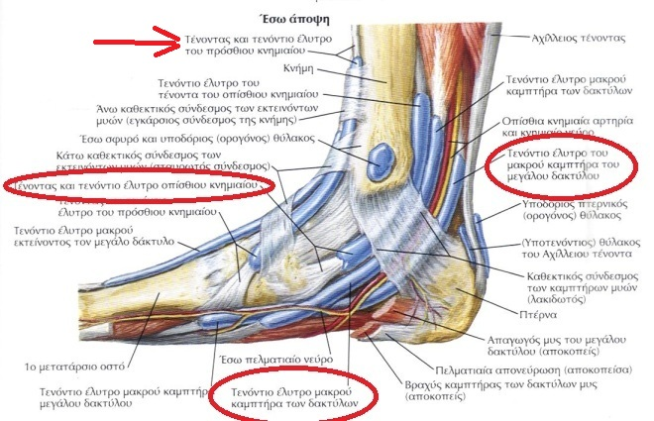
Η Γιολάντα με τα ψηλά τακούνια….
↑↑Πόνος: Αρ ποδοκνημική, Αρ αχίλλειο, Αρ πελματιαία απονεύρωση… MRI
Έντονος πόνος στην ανέγερση+ πρώτα βήματα
Αδυναμία στήριξης στο αριστερό πόδι…
US+MRI περιοχής
US: Ενθεσίτιδες & τενοντοελυτρίτιδες
Ενθ πελματιαία απονεύρωσης, οίδημα μαλακών μορίων, τενοντίτιδα οπίσθιου κνημιαίου με κύστη (έγινε έγχυση)
X

Slide 22
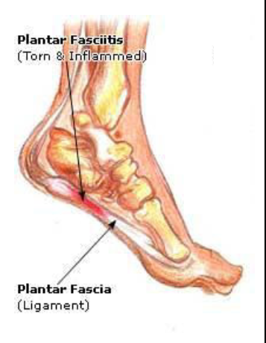
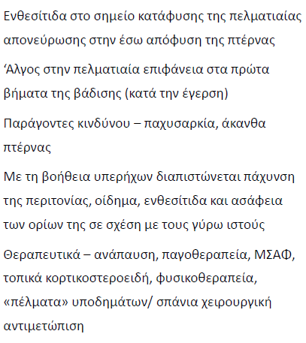
Χατζούδη….

Slide 23
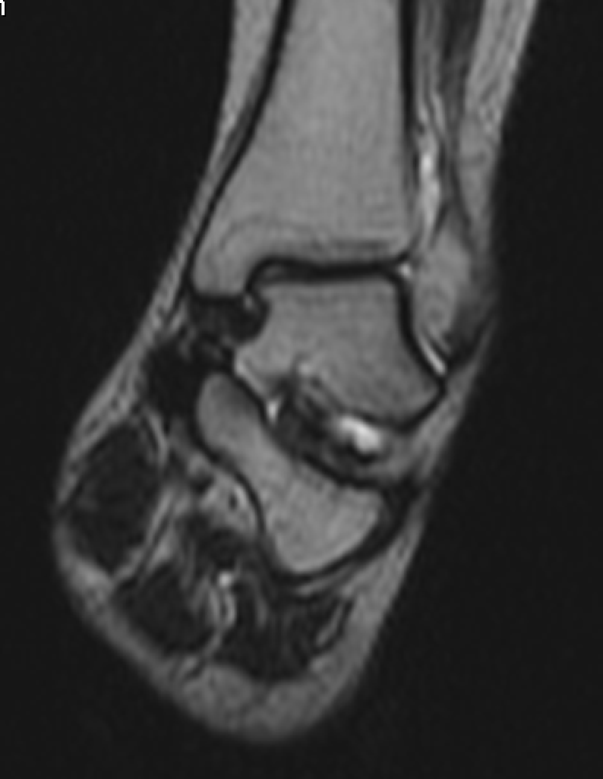
Ευρήματα MRI (1)

Slide 24
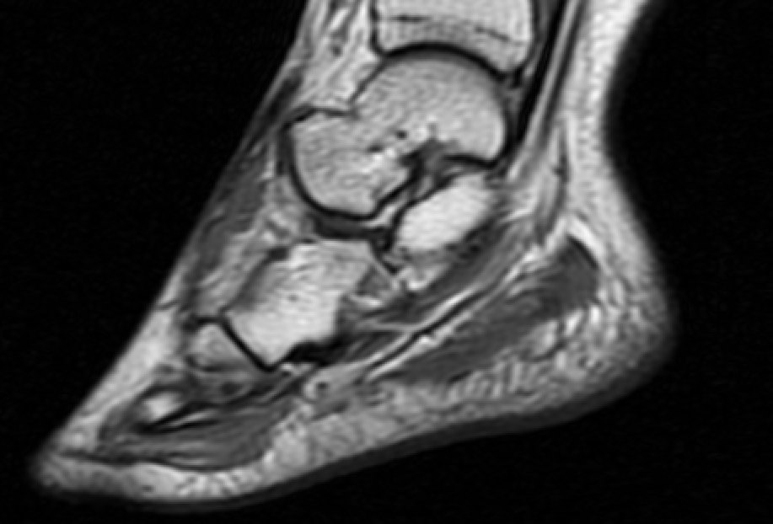
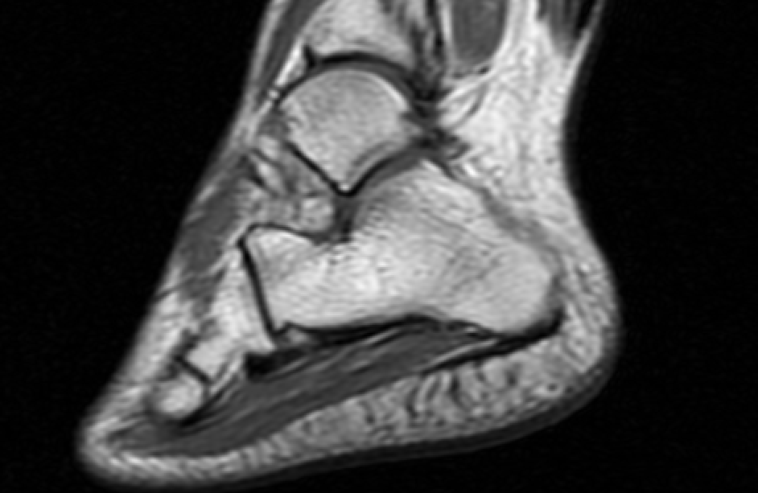
Ευρήματα MRI (2)
Ενδαρθρική έγχυση :
χωρίς αποτέλεσμα

Slide 25
Αντιμετώπιση…& πορεία
Στεροειδή 30mg per os: καμμία απάντηση
Pulses methyl-PDN : βελτίωση για 7ημ…
Συνδυασμός με φυσιο… και σταδιακό tapering ➔έξοδος ΣΤ.
Βακτηρίες, δεν πήγαινε σχολείο… πόνος συνέχιζε….
Τηλέφωνο 4μμ: Λιποθυμικό επεισόδιο…
Καρδιολογική-νευρολογική εξέταση: χωρίς ευρήματα…
Φυσικοθεραπεία και ΜΣΑΦ κατ΄επίκληση….
Μετά τις πανελλήνιες… βελτίωση, αποκατάσταση βάδισης!
Σήμερα: 2ετής Φοιτήτρια Σχολής Υγείας …..
Notes:
λιποθύμησε… και επανήλθε (σύντομη απώλεια συνείδησης…)

Slide 26
David Sherry
Director of the Amplified Pain Program at The Children's Hospital of Philadelphia.
1980: Σύνδρομα χρόνιου, έντονου (amplified, intensified) τοπικού πόνου
άκρων, αλλοδυνία, υπεραλγησία
Αδιευκρίνιστος μηχανισμός…
Το σώμα σου μιλάει κανονικά, αλλά «μικρόφωνα+ μεγάφωνα) παρεμβαίνουν

Slide 27
Complex Regional Pain Syndrome Σύνδρομο Χρόνιου Σύνθετου Περιοχικού Πόνου
Παιδορευματολογία
Αίτια χρόνιου μυοσκελετικού πόνου (φλεγμονώδη/μη φλεγμονώδη
NIA, σ. υπερεκτατικότητας, ινομυαλγία, καλοήθεις νυχτερικοί πόνοι άκρων, CRPS
Σύνδρομα έντονου/υπέρμετρα ισχυρού πόνου Amplified Pain Syndrome, AMP):μέτρια επώδυνο ή ανώδυνο ερέθισμα: αντιληπτό ως επώδυνο ➔ λειτουργική αναπηρία (αποφυγή πρόκλησης πόνου)
CRPS: στα σύνδρομα AMP

Slide 28
CRPS σε παιδιά/εφήβους
2 τύποι (συχνότερα τύπος 1 και σε Καυκάσιες έφηβες):
Τύπος 1: Απότοκος ήπιου τραυματισμού (διάστρεμμα/ κάταγμα)
Τύπος 2: πιθανή κάκωση συγκεκριμένου νεύρου
PMR 2014;6:926-933

Slide 29
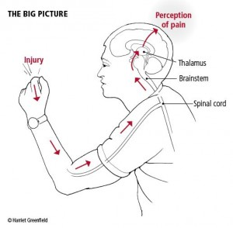
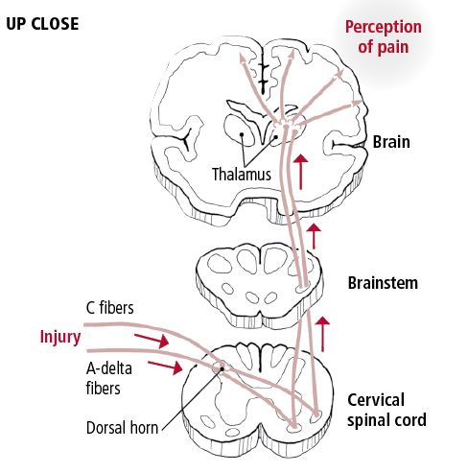
Μεταφορά επώδυνου μηνύματος
1. Κάκωση δακτύλου ➔ αισθητικά νεύρα μέσα από πρόσθια κέρατα νωτιαίου μυελού (πύλες ελέγχου που προωθούν ή αναστέλλουν τα μηνύματα πόνου) ➔ θάλαμο
2 τύποι νευρικών ινών Α-Δέλτα και C ίνες
Α-Δέλτα: 1^{ο} και οξύ επώδυνο ερέθισμα
C ίνες: αμβλύ, πόνο ευαισθησίας που ακολουθεί τον 1^{ο} πόνο
Θάλαμος ➔ διασπορά αμυγδαλές, βασικά γάγγλια, κ.α. κέντρα ελέγχου: αγγίγματος, συναισθημάτων, σωματικής αντίδρασης και μνήμης
http://www.askdoctork.com
Posted By Anthony Komaroff, M.D. On June 6, 2013 @ In Pain Management

Slide 30
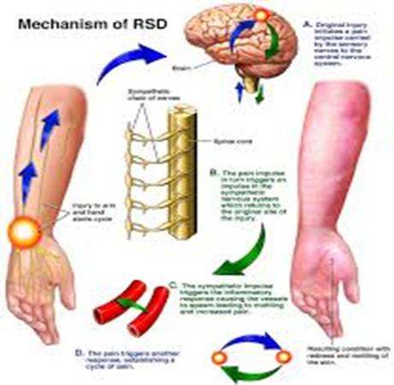
Επιδημιολογία- αιτιοπαθογένεια* (1)
Άγνωστη η συχνότητα pedCRPS τύπου 1.
Ίσως και η αιτιοπαθογένεια να διαφέρει από ενηλίκων… (?)
Τραύμα (ήπιο, ±): κατάγματα, χειρουργικές επεμβάσεις
Ψυχολογικοί παράγοντες: Stress (Πυροδότηση + διατήρηση)¹ από σχολείο, οικογένεια (πχ ή «πολύ δεμένη» ή με προβλήματα) ²
Παθολογικά νευρολογικά ευρήματα : χαμηλότερη ουδό πρόκλησης πόνου +↑ διάρκεια, εύρος, επέκταση πόνου
Κεντρικού τύπου ευαισθητοποίηση και αλλοιώσεις του ΚΝΣ σε επίπεδο ινών (πολυνευροπάθεια λεπτών ινών), υποδοχέων (nociceptors), περιοχών ενεργοποίησης/αντίληψης πόνου….
4. Ενήλικες: Εμπλοκή ανοσιακού συστήματος, παιδιά σποραδικά μετεμβολιαστικά….
5. Γενετική (οικογενής διασπορά, μιτοχονδριακή κληρονομικότητα???)
Clin J Pain 2011;27: 27-34
Pediatrics 1988;81:572-8
* Pediatr Rheumatology 2016; 14:29

Slide 31
Χαρακτηριστικά παιδ./ενηλίκων ασθενών με CRPS
Πόνος, ΑΝΣ + περιφερικά νεύρα
Χαρακτηριστικά | Παιδιατρικοί ασθενείς | Ενήλικες ασθενείς
Φύλο (Θ>>Α) | ναι | ναι
Διάμεση ηλικία (χρ) | 13 | 43
Άκρα | Κάτω > άνω, ίσως και διάχυτα | Άνω > κάτω
Βαρύτητας προηγ. κάκωσης | Μέτριας > σοβαρής | Σοβαρής > μέτριας
Οίδημα | 40% | 75%
Θ^{ο} προσβεβλημένου άκρου | Πιο κρύο (70%) | Πιο κρύο (40%)
Τρόμος/μυικές συσπάσεις άκρου | 20% /20% | 40% / 20%
Πρόγνωση | Ευνοϊκή | Λιγότερο ευνοϊκό
Συχνότητα υποτροπής | 30% | 10%
Triple phase scan (↑ blood flow, pool, delayed periarticular uptake in affected limbs) | Λιγότερο αξιόπιστο από ενήλικες
Physical Medicine and Rehabiliation (PMR) 2012

Slide 32
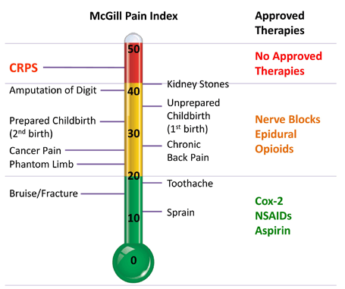
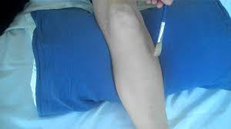
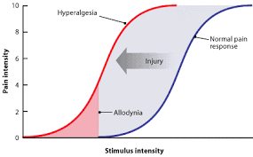
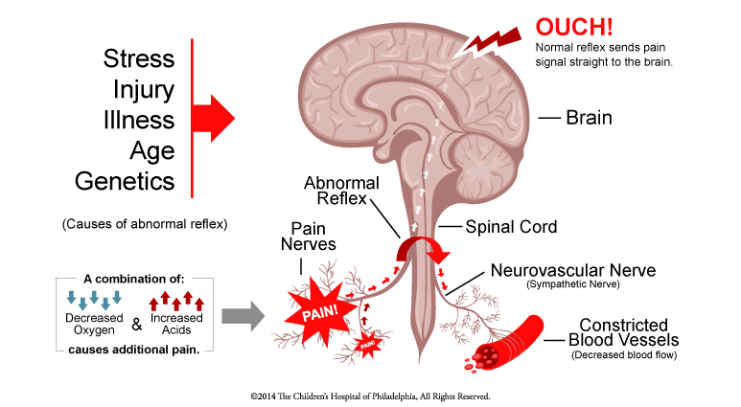
CRPS φαινότυπος πόνου
Προσβεβλημένο άκρο:
Πόνος +σε ανάπαυση, επιδεινούμενος με κίνηση ή ανάμνηση πυροδοτ.αιτίου
Αλλοδυνία Υπεραλγησία
Καυστικός ή οξύς ή αμβλύς
Πόνος που προκαλεί μυική αδυναμία ως μυική ατροφία (αχρηστία)

Slide 33
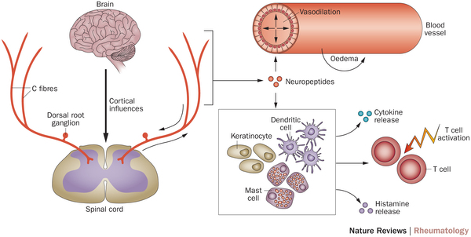
CRPS φαινότυπος- αλλαγές ΑΝΣ/τροφικές/κινητικές
Διόγκωση
Οίδημα
Αλλαγές θερμοκρασίας (↓)
Υπεριδρωσία
Aλλαγές χρώματος, (πχ κυάνωση, σαν μωσαικό mottled ), ευαισθησία στο κρύο, ή ξηροδερμία
Τροφικές
Νύχια, τρίχωση
Κινητικές
Αδυναμία, δυστονία, τρόμος, μυικές κράμπες (σφάχτες) fasciculations…
Curr Opin Pediatr 2015;27:448-52

Slide 34
Διερεύνηση
Local amplified pain vs. CRPS (Παρουσία ΑΝΣ)
Σπινθηρογράφημα οστών: ↓ πρόσληψη σκιαστικού
MRI: Οίδημα οστικό ή μαλακών μορίων που αποδίδεται σε κάταγμα λόγω stress ή κάκωση…
Μυική αδυναμία: νευρολογ. αξιολόγηση, MRI, ΗΜΓ, βιοψία μυός…
Διάγνωση: ιστορικό (+ οικογ/σχολείο/παρέες)+ κλινική εξέταση
Δ/δγν: Ορθοπεδικά, νευρολογικά, ρευματικά νοσήματα

Slide 35
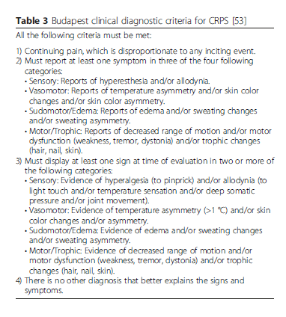
Υποστηρικτικά της κλινικής διάγνωσης
Διαγνωστικά κριτήρια ενηλίκων

Slide 36
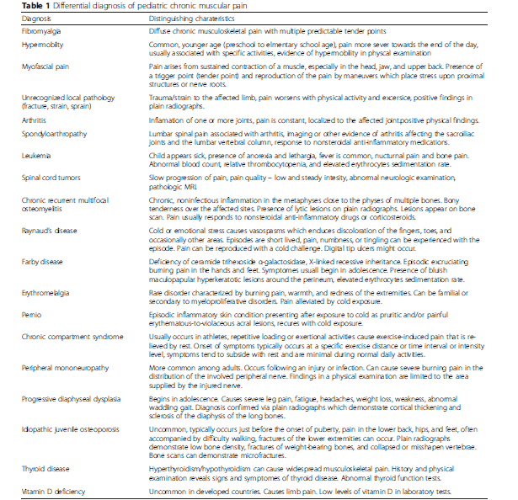

Slide 37
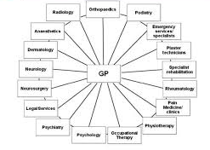
Πολυεπίπεδη- πολυεπιστημονική αντιμετώπιση pedCRPS
Ανακούφιση πόνου+ σωματικής λειτουργικότητας….➔ βελτίωση Ποιότητας Ζωής
1.Εντατική φυσικοθεραπεία (ακόμη και όταν πονά)
2. + ψυχολογική υποστήριξη (Cognitive Behavioral Therapy)
3. +εργασιοθεραπεία (American Pain Society 2012)
‘ Ολη η οικογένεια να εμπλακεί στη συμβουλευτική …
- Εκπαίδευση στο CRPSασθενή όλων
Ακόμη και διαδικτυακά εκπαίδευση υποστήριξη
.
Π/Ρ

Slide 38
Αντιμετώπιση-διαχείριση
Αναποτελεσματική
Αναστολή νευρικού ερεθίσματος (φάρμακα, τοπικές εγχύσεις ακόμη και spinal cord stimulators)
***Έντονη φυσικοθεραπεία- εργασιοθεραπεία (ακόμη και όταν πονά…)*
103 παιδ CRPS φυσικο+εργασιοθ
92% κλινική ύφεση
>5yr FU: 88% χωρίς πόνο
Sherry et al.

Slide 39
Φυσικοθεραπεία+ pedCRPS
Διάρκεια? Είδος, ένταση?
Αερόβια-σταδιακά αυξανόμενη

Slide 40
Φαρμακευτικές και παρεμβατικές θεραπεία
Απουσία δεδομένων
ΜΣΑΦ, παρακεταμόλη
Αμιτριπτυλίνη, γκαμπαβετίνη (υποστηρικτικά στη φυσικοθεραπεία)
Κεταμίνη
Απουσία μελετών για παρεμβατικές μεθόδους συμπαθητικών γαγγλίων ή νωτιαίου μυελού (Sympathetic nerve blocks, Spinal cord stimulation)
Transutaneous electric nerve stimulation (TENS),
Εμπειρία ΗΠΑ :
Εντατική φυσικο/+ εργοθεραπεία + ψυχολογική υποστήριξη (συμβουλευτική, ενδυνάμωση αυτοεκτίμησης και αυτοπεποίθησης στη διαχείριση του πόνου/ stress, art /recreational therapy)

Slide 41
Έκβαση pedCRPS
Διάρκεια συμπτωμάτων ΔΕΝ προδικάζει ανταπόκριση στη θεραπεία
Καλύτερη πρόγνωση από ενήλικες, πολυεπιστημονική ομάδα

Slide 42
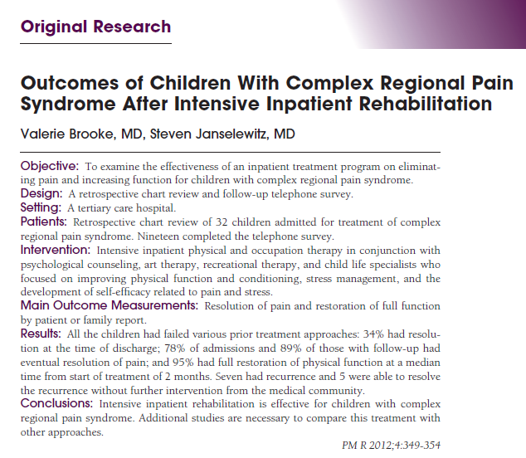
Έκβαση παιδιών με CRPS

Slide 43
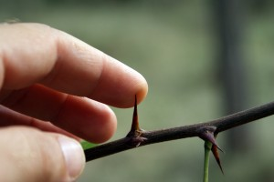
Πηγές για περισσότερα δεδομένα….
Sherry DD, Wallace CA, Kelley C, Kidder M, Sapp L. Short- and long-term outcomes of children with complex regional pain syndrome type I treated with exercise therapy. Clin J Pain. 1999;15(3):218-23.
Sherry DD. Pain syndromes in children. Curr Rheumatol Rep. 2000;2(4):337-42
Sherry DD, Malleson PN. The idiopathic musculoskeletal pain syndromes in childhood. Rheum Dis Clin North Am. 2002;28(3):669-85.
Kaufman EL, Tress J¹, Sherry DD². Trends in Medicalization of Children with Amplified Musculoskeletal Pain Syndrome. Pain Med. 2016 Aug 6. pii: pnw188. [Epub ahead of print]
Ευχαριστώ για την προσοχή σας!

Slide 44
Supported literature
Clin J Pain. 1999 Sep;15(3):218-23.
Short- and long-term outcomes of children with complex regional pain syndrome type I treated with exercise therapy.
Sherry DD¹, Wallace CA, Kelley C, Kidder M, Sapp L.
Author information
Abstract
OBJECTIVE:
To report the initial and long-term outcome after an intensive exercise therapy program for childhood complex regional pain syndrome, type I (CRPS).
DESIGN:
Prospective follow-up.
SETTING:
A children's hospital.
SUBJECTS:
We followed 103 children (87 girls; mean age = 13.0 years) with CRPS. Forty-nine subjects were followed for more than 2 years (mean = 5 years 3 months).
INTERVENTIONS:
An intensive exercise program (most received a daily program of 4 hours of aerobic, functionally directed exercises, 1-2 hours of hydrotherapy, and desensitization). No medications or modalities were used. All had a screening psychological evaluation, and 79 (77%) were referred for psychological counseling.
MAIN OUTCOME MEASURES:
Outcomes included pain, presence of physical dysfunction, or recurrent episodes of CRPS or other disproportional musculoskeletal pain.
RESULTS:
The mean duration of exercise therapy was 14 days, but over the past 2 years has decreased to 6 days. Ninety-fivechildren (92%) initially became symptom free. Of those followed for more than 2 years, 43 (88%) were symptom free (15, or 31 %, of these patients had had a reoccurrence), 5 (10%) were fully functional but had some continued pain, and 1 (2%) had functional limitations. The median time to recurrence was 2 months; 79% of the recurrences were during the first 6 months after treatment.
CONCLUSION:
Intense exercise therapy is effective in initially treating childhood CRPS and is associated with low rate of long-term symptoms or dysfunction.

Slide 45
Children Hospital Philadelphia
Pain Med. 2016 Aug 6. pii: pnw188. [Epub ahead of print] Trends in Medicalization of Children with Amplified Musculoskeletal Pain Syndrome. Kaufman EL, Tress J¹, Sherry DD².
OBJECTIVE: The objective of this survey was to describe trends over time in medicalization of children with Amplified MusculoskeletalPain Syndrome (AMPS). DESIGN: A retrospective evaluation was conducted using self-reported data from patients presenting to the pain clinic between January 1, 2008 and December 31, 2014, who were diagnosed with AMPS. SETTING AND SUBJECTS: This was a medical record review of 899 subjects ages 3-20 presenting with Amplified Musculoskeletal PainSyndrome. Subjects were included if they presented to a single tertiary specialized clinic and obtained a diagnosis of AMPS between January 1, 2008 and December 31, 2014. METHODS: Information collected from subjects' medical records included: past medications, current outpatient medications, procedures, aids, therapies, studies, professionals seen, hospitalizations, and surgeries. Trends in medicalization were analyzed by year of initial visit. RESULTS: Medication use, procedures, studies, therapies, professionals seen, hospitalizations, and surgeries in children with AMPS all increased significantly by year (P < 0.001). The degree of physical dysfunction, pain, and the use of aids did not significantly increase. CONCLUSIONS: Children with amplified musculoskeletal pain syndrome are becoming increasingly medicalized. Increased medicalization introduces risk of iatrogenic injury and burdens families with unnecessary medical costs. The significant increase in medicalization of children with AMPS is not related to an increase in patient reported pain, which is evidenced by the lack of significant increase in patients' pain score, pain duration, or functional disability at the time of their initial evaluation.

Slide 46
Pediatrics. 1988 Apr;81(4):572-8. Psychologic aspects of childhood reflex neurovascular dystrophy. Sherry DD, Weisman R.
Abstract
Psychosocial factors in 21 families with children affected by reflex neurovascular dystrophy were studied. Each family was interviewed and given a battery of standardized psychologic tests. Two distinct types of families were identified. Fifteen families showed high internal cohesion, expressiveness, and organization and low levels of conflict. Six families showed high overt conflict with low levels of family cohesion, expressiveness, and organization. In all families parental enmeshment with the patient was present. Marital discord was present in 12 families. Thirteen patients had significant school problems (ten had learning disabilities). Although most of thechildren were described as especially bright, only four had above average intelligence test scores. Four had a history of sexual abuse. The patients and their mothers perceived the health problem as significantly worse than did children with arthritis from whom similar scores had been obtained. Possible role models with similar symptoms were reported by ten patients. These data support the concept that childhood reflex neurovascular dystrophy is frequently a stress-related disease; the therapeutic approach to treating thesechildren and their families must take these psychosocial factors into account.

Slide 47
Curr Rheumatol Rep. 2000 Aug;2(4):337-42.
Pain syndromes in children.
Sherry DD¹.
Abstract
The pediatric rheumatologist cares for children who may have a wide variety of causes of musculoskeletal pain. These include such diverse conditions as arthritis, low-back pain, hypermobility, metabolic bone pain, and amplified pain syndromes such as complex regional pain syndrome and fibromyalgia. This review examines the recent literature on these and other conditions causing musculoskeletal pain in children and adolescents. Overall, headway is being made, but differentiating soma from psyche remains a problem. This is perhaps due to the marked and unique effect pain brings to each of us. Children are different from adults in causes, presentations, and outcome. Vigilance in history, physical examination, and judicious use of laboratory investigations are usually sufficient in establishing a diagnosis, as well as an appreciation for the variety of presentations each condition can manifest

Slide 48
Children Hospital Philadelphia
Pain Med. 2016 Aug 6. pii: pnw188. [Epub ahead of print]
Trends in Medicalization of Children with Amplified Musculoskeletal Pain Syndrome. Kaufman EL, Tress J¹, Sherry DD².
OBJECTIVE: The objective of this survey was to describe trends over time in medicalization of children with Amplified MusculoskeletalPain Syndrome (AMPS). DESIGN: A retrospective evaluation was conducted using self-reported data from patients presenting to the pain clinic between January 1, 2008 and December 31, 2014, who were diagnosed with AMPS. SETTING AND SUBJECTS: This was a medical record review of 899 subjects ages 3-20 presenting with Amplified Musculoskeletal PainSyndrome. Subjects were included if they presented to a single tertiary specialized clinic and obtained a diagnosis of AMPS between January 1, 2008 and December 31, 2014. METHODS: Information collected from subjects' medical records included: past medications, current outpatient medications, procedures, aids, therapies, studies, professionals seen, hospitalizations, and surgeries. Trends in medicalization were analyzed by year of initial visit. RESULTS: Medication use, procedures, studies, therapies, professionals seen, hospitalizations, and surgeries in children with AMPS all increased significantly by year (P < 0.001). The degree of physical dysfunction, pain, and the use of aids did not significantly increase. CONCLUSIONS: Children with amplified musculoskeletal pain syndrome are becoming increasingly medicalized. Increased medicalization introduces risk of iatrogenic injury and burdens families with unnecessary medical costs. The significant increase in medicalization of children with AMPS is not related to an increase in patient reported pain, which is evidenced by the lack of significant increase in patients' pain score, pain duration, or functional disability at the time of their initial evaluation.

Slide 49
Pediatrics. 1988 Apr;81(4):572-8. Psychologic aspects of childhood reflex neurovascular dystrophy. Sherry DD, Weisman R.
Abstract
Psychosocial factors in 21 families with children affected by reflex neurovascular dystrophy were studied. Each family was interviewed and given a battery of standardized psychologic tests. Two distinct types of families were identified. Fifteen families showed high internal cohesion, expressiveness, and organization and low levels of conflict. Six families showed high overt conflict with low levels of family cohesion, expressiveness, and organization. In all families parental enmeshment with the patient was present. Marital discord was present in 12 families. Thirteen patients had significant school problems (ten had learning disabilities). Although most of thechildren were described as especially bright, only four had above average intelligence test scores. Four had a history of sexual abuse. The patients and their mothers perceived the health problem as significantly worse than did children with arthritis from whom similar scores had been obtained. Possible role models with similar symptoms were reported by ten patients. These data support the concept that childhood reflex neurovascular dystrophy is frequently a stress-related disease; the therapeutic approach to treating thesechildren and their families must take these psychosocial factors into account.

Slide 50
Curr Rheumatol Rep. 2000 Aug;2(4):337-42.
Pain syndromes in children.
Sherry DD¹.
Abstract
The pediatric rheumatologist cares for children who may have a wide variety of causes of musculoskeletal pain. These include such diverse conditions as arthritis, low-back pain, hypermobility, metabolic bone pain, and amplified pain syndromes such as complex regional pain syndrome and fibromyalgia. This review examines the recent literature on these and other conditions causing musculoskeletal pain in children and adolescents. Overall, headway is being made, but differentiating soma from psyche remains a problem. This is perhaps due to the marked and unique effect pain brings to each of us. Children are different from adults in causes, presentations, and outcome. Vigilance in history, physical examination, and judicious use of laboratory investigations are usually sufficient in establishing a diagnosis, as well as an appreciation for the variety of presentations each condition can manifest

Slide 51
Take home message
Rheum Dis Clin North Am. 2002 Aug;28(3):669-85.
The idiopathic musculoskeletal pain syndromes in childhood.
Sherry DD¹, Malleson PN.
Abstract
Idiopathic musculoskeletal pain syndromes in children have a variety of manifestations; they can be diffuse or well localized, constant or intermittent, with or without autonomic symptoms and signs, completely incapacitating or not limiting activities, and they can tax the physician's diagnostic skill. A careful history and examination is usually all that is needed to make a diagnosis, although the differential diagnosis is large and might require laboratory and radiographic investigation. Pain and functional assessment help track the progress with therapy. Intense exercise therapy is associated with the best outcome. Psychologic issues should be evaluated to determine if further psychologic intervention is indicated. The medium-term outcome is probably good for most of these children, but the long-term prognosis is unknown. One must be aware that other manifestations of psychologic problems might emerge. By the time these children and their families see the rheumatologist they are desperate and can be frustrating to work with due to their difficulty in accepting any kind of psychologic element to the pain and its associated disability. Nevertheless, it is rewarding to help the childrenunderstand and work through their pain so they can resume normal lives.

